Slide 1

Smart-технологии в образовании

Slide 2
Смарт — это свойство системы или процесса, которое проявляется во взаимодействии с окружающей средой, и наделяет систему и\или процесс способностью к:
незамедлительному реагированию на изменения во внешней среде;
адаптации к трансформирующимся условиям;
самостоятельному развитию и самоконтролю;
эффективному достижению результата.

Slide 3
Смена поколений X – Y – Z
Ориенти- ровочные годы рождения | Поколение | Отличительные особенности от предыдущего (ссылки) | Ключевые факторы
1963–1981 | Поколение X | Фундаментальное образование, техническая грамотность, индивидуализм, самодостаточность, прагматизм, стремление к карьерному росту, неформальность взглядов, нонконформизм | Доступ к образованию, создание высококвалифицированных рабочих мест, развитие глобализации, урбанизация

Slide 4
Ориенти- ровочные годы рождения | Поколение | Отличительные особенности от предыдущего (ссылки) | Ключевые факторы
1982–1991 | Поколение Y (Digital Immigrants) | Образование недостаточно фундаментальное, но в не- скольких областях, быстрое освоение новых технологий, ориентация на самореализацию, а не на карьерный рост, гедонизм, либеральные взгляды, коммуникативность, информированность, космополитичность, конформизм, самоуверенность | Развитие технологий, особенно, Интернет, глобализация, кризис политических режимов

Slide 5
Ориенти- ровочные годы рождения | Поколение | Отличительные особенности от предыдущего (ссылки) | Ключевые факторы
1992–2001 | Поколение Z (Digital Native) | «естественное» отношение к технологиям, идеализм, не- критичность, виртуализация. | ИКТ как естественная часть окружаю- щей среды, естественное средство коммуникации

Slide 6
Предпосылками к разработке концепции смарт-образования являются:
технологические факторы, обеспечивающие новые средства и технологии для обучения в современной информационно-телекоммуникационной среде;
социальные факторы, включающие потребность общества в новом качестве образовательных услуг;
экономические факторы заключают в том, что образование всегда вносило значительный вклад в развитие макроэкономики. А в условиях формирующегося информационного общества соответствующая система образования определяет место университета в развитии инновационной экономики.

Slide 7
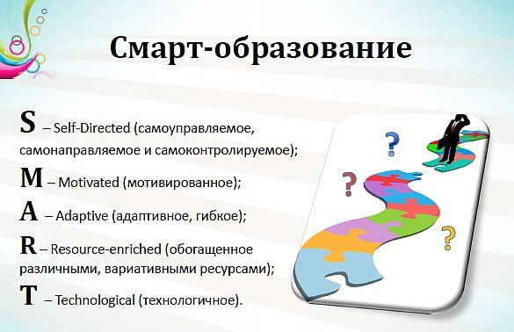

Slide 8
Основные характеристики СМАРТ образования:
1. Бесшовность – обеспечение совместимости между программным обеспечением разработанным для разных операционных систем.
2. Независимость от времени и места, мобильность, повсеместность, непрерывность и простота доступа к учебной информации.
3. Автономность преподавателя и учащегося за счет использования мобильных устройств доступа к учебной информации.
4. Определение различных мотивационных моделей.
5. Взаимосвязь между индивидуальными и организационными целями работодателей и учебного заведения.
6. Оценка демонстрируемых изменений компетенций – результативность учебного процесса измеряется не столько полученными знаниями, сколько возможностью их применять на практике.
7. Гибкое обучение с точки зрения предпочтений и индивидуальных возможностей учащегося

Slide 9
Условия реализации:
1. Признание неформального и информального образования.
2. Использование нейроагентов для сбора и обработки информации.
3. Компетентностно-ориентированность образования.
4. Необходимы систематизированные изменения технической архитектуры и внедрение смарт устройств в учебных процесс.
5. Внедрение инструментов самодиагностики образовательной среды
6. Реализации принципа непрерывности.
7. Высокая скорость обновления образовательного контента.
8. Использование современных инструментов разработки образовательного контента.
9. Результативность обучения сократив его продолжительность.
10. Необходимы точные метрики для определения компетентности до и после обучения.
11. Все результаты метрических измерений помещаются в электронном портфолио являясь данными для анализа стиля обучения.

Slide 10
Смарт образование интегрирует в себе новые понятия цифровой педагогики:
открытые образовательные ресурсы
массовые открытые онлайн курсы
учебные платформы
электронные учебники
электронные библиотеки
открытые лицензии
мобильное обучение
цифровые видеокоммуникации
глобальные медиа
автоматизированные системы управления образовательными организациями
электронные портфолио и личные электронные кабинеты…

Slide 11
Преимущества внедрение смарт-технологий в учебный процесс
Преимущества для преподавателей | Преимущества для студентов
− инновационный подход к преподнесению нового материала; − быстрая обратная связь с студентами; − формирование объединенного реального и виртуального пространства; − легко управляемый учебный процесс; − разнообразие мультимедиа ресурсов; − всеобщая информационно-образовательная среда; − внедрение новых образовательных технологий с использованием информационно-коммуникационных технологий; − способность адаптироваться под необходимый уровень знаний, и потребностей студентов; − возможность создания сети обмена информацией и установления сотрудничества между несколькими учебными учреждениями; − повышения качества и вариативности обучения. | − предоставление большого количества источников информации; − расширение технических возможностей; − поддержка любых образовательных сервисов; − увеличение доли самостоятельной, индивидуальной и групповой работы; − мобильность обучения; − большое количество творческих и исследовательских проектов; − индивидуализация обучения; − оперативная обратная связь; − возможность творческого развития и самореализации; − приобретение необходимой информации вне зависимости от времени и места нахождения; − возможность учиться с любого момента в зависимости от уровня подготовленности.

Slide 12
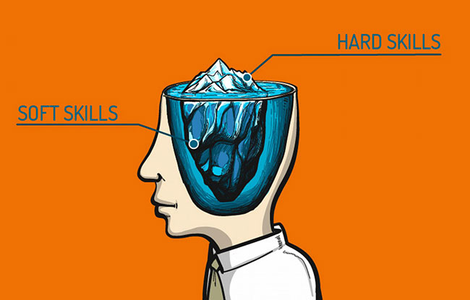
Что такое hard и soft skills

Slide 13
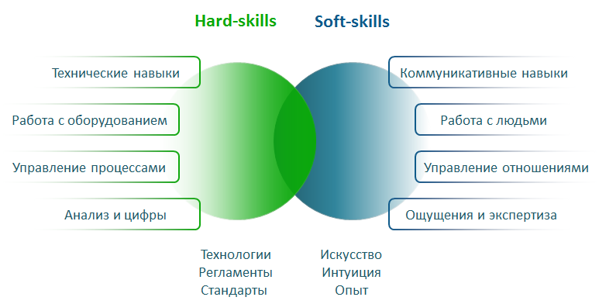

Slide 14
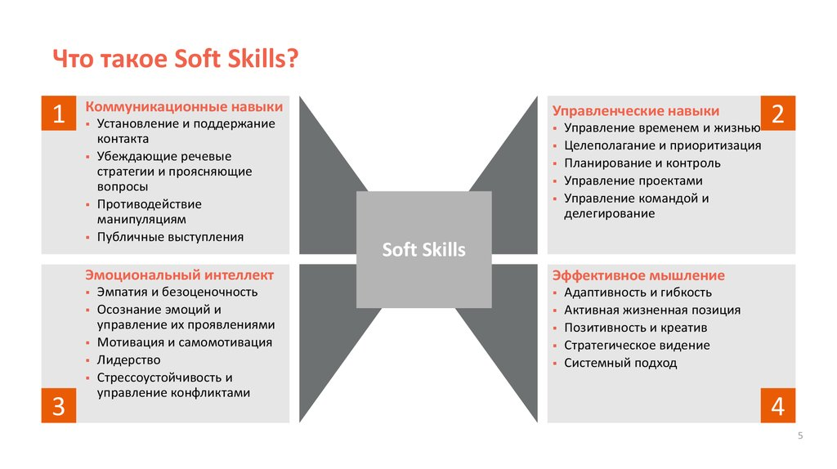

Slide 15
Hard skills | Soft skills
Для овладения важны логика и интеллект, которые измеряют уровнем IQ. | Важен высокий коэффициент эмоционального интеллекта EQ.
Наличие и уровень «твердых» навыков проверяют при помощи экзаменов и аттестаций. | Проявление «мягких» навыков сложно отследить, измерить или показать. Существуют различные процедуры ассессмента и личного тестирования, но это дорогостоящие мероприятия.

Slide 16
Практически не изменяются, не зависимо от того, в какой среде (компания, коллектив, отдел) находится человек. Например, правила хорошего программного кода остаются одинаковыми для любой компании. | Требуют адаптации под конкретную аудиторию и ситуацию. Например, межличностное общение понадобится для работы в команде, которая занимается тестированием программного обеспечения.
Приобретаются путем анализа и запоминания готового материала (лекции, книги, аудио и видеоматериалы, личный инструктаж). | Формирование навыков основано на личном опыте.

Slide 17
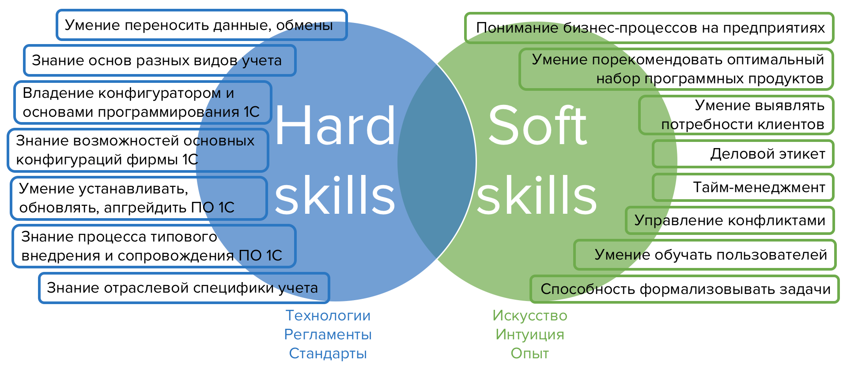

Slide 18
Спасибо за внимание!

